Slide 1
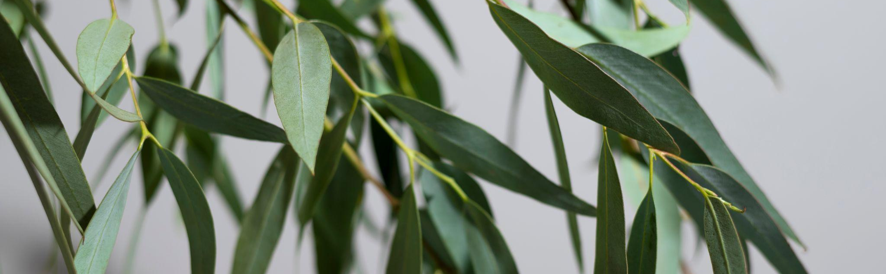
Herbal.in
Oleh : Team C22-005

Slide 2
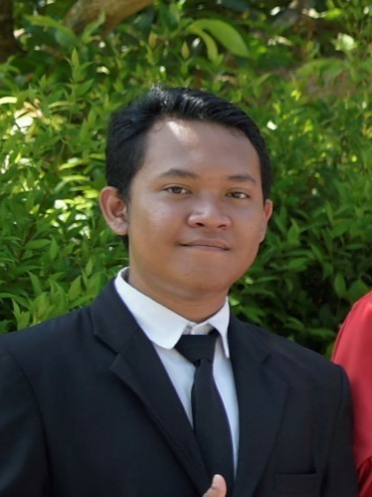
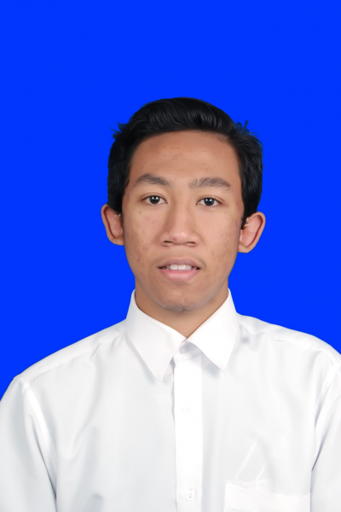
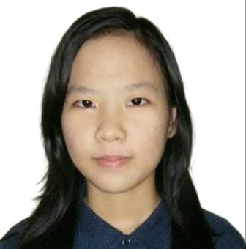
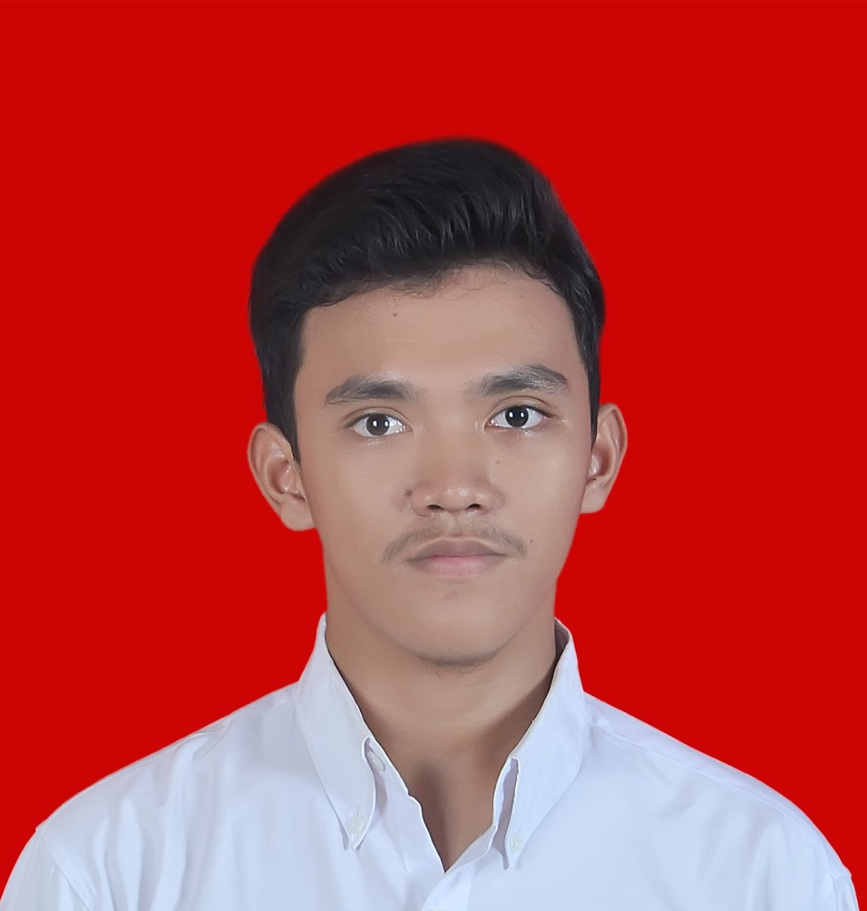
Our Team
Conclusion
Venus has a beautiful name and is the second planet from the Sun. It’s hot and has a poisonous atmosphere
Arifian Saputra
Dhafin A. Nusantara
Vanessa Leonora
Yusril Ramadhan
R252X0547
R004X0005
R490Y1026
R012X0105

Slide 3
Table of contents
01
02
03
04
Latar Belakang
Apa itu Herbal.in beserta Fiturnya
Alasan mengapa aplikasi ini dibuat
Penjelasan singkat mengenai aplikasi yang dibuat dan fitur-fiturnya.
Sumber daya
Desain Aplikasi
Sumber daya apa saja yang digunakan
Bagaimana tampilan aplikasi yang dibuat

Slide 4

01
Latar Belakang
Alasan mengapa aplikasi ini dibuat

Slide 5
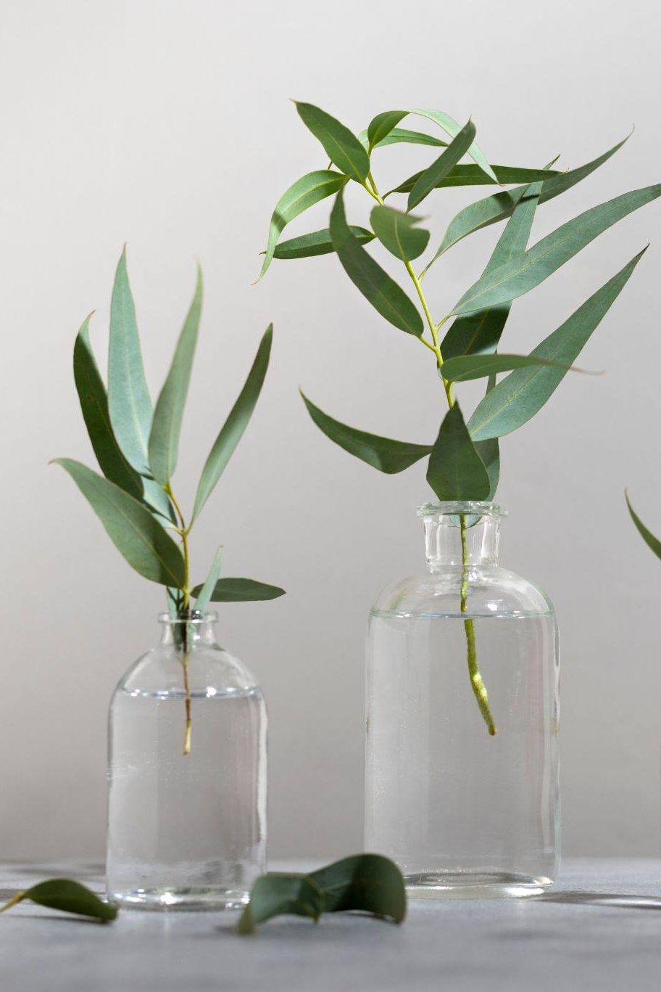
Latar Belakang
Penggunaan obat-obatan kimia telah menggantikan posisi obat-obatan herbal yang dahulu banyak digunakan. Namun, penggunaan obat-obatan kimia seringkali memberikan efek negatif jangka panjang. Sehingga, masyarakat dianjurkan mengonsumsi obat-obatan herbal karena bersifat alami dan harganya lebih terjangkau. Untuk itu, kami mencoba memperkenalkan kembali obat-obatan herbal kepada masyarakat serta memberikan kemudahan dalam melakukan pemesanan obat-obatan herbal melalui sebuah aplikasi berbasis web.

Slide 6
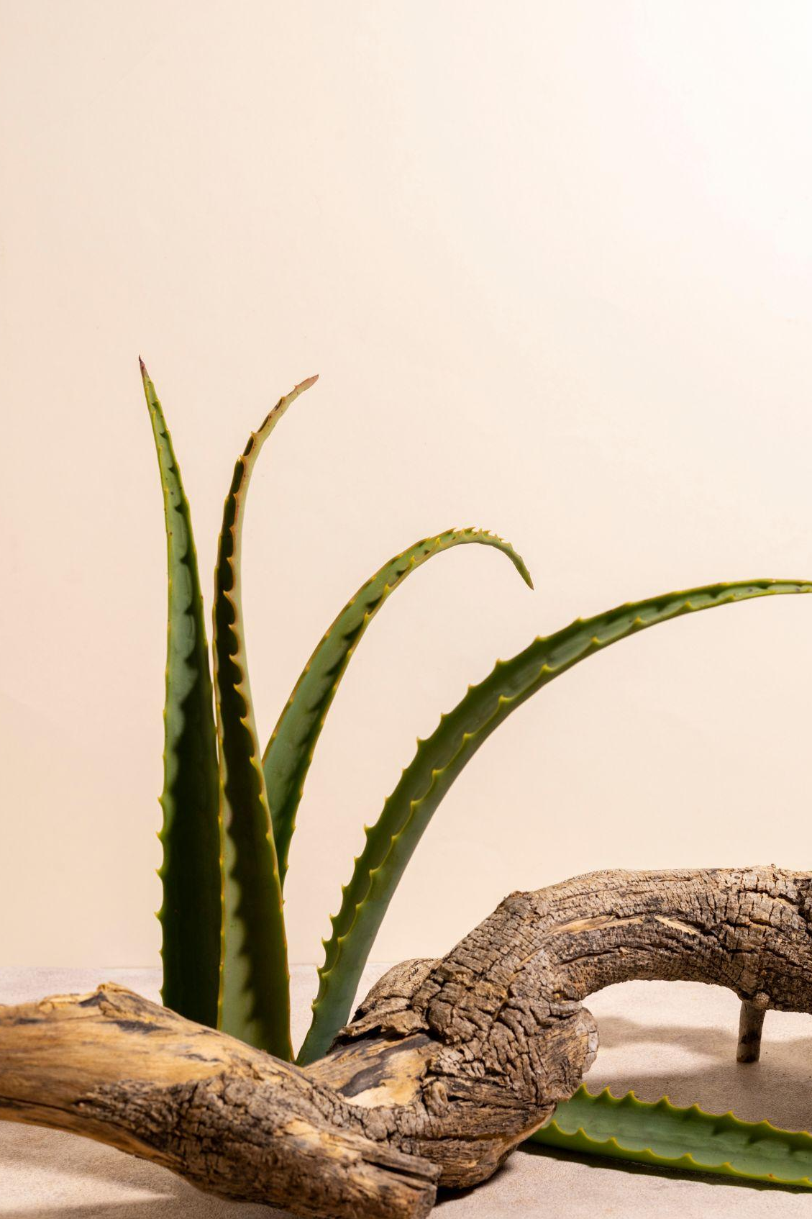
Research Questions
Bagaimana memberikan wawasan/edukasi yang sesuai kepada masyarakat mengenai peran obat herbal dan manfaatnya bagi Kesehatan?
Bagaimana cara untuk mempermudah masyarakat dalam melakukan pemesanan obat-obatan herbal tanpa harus datang langsung ke tempatnya?

Slide 7
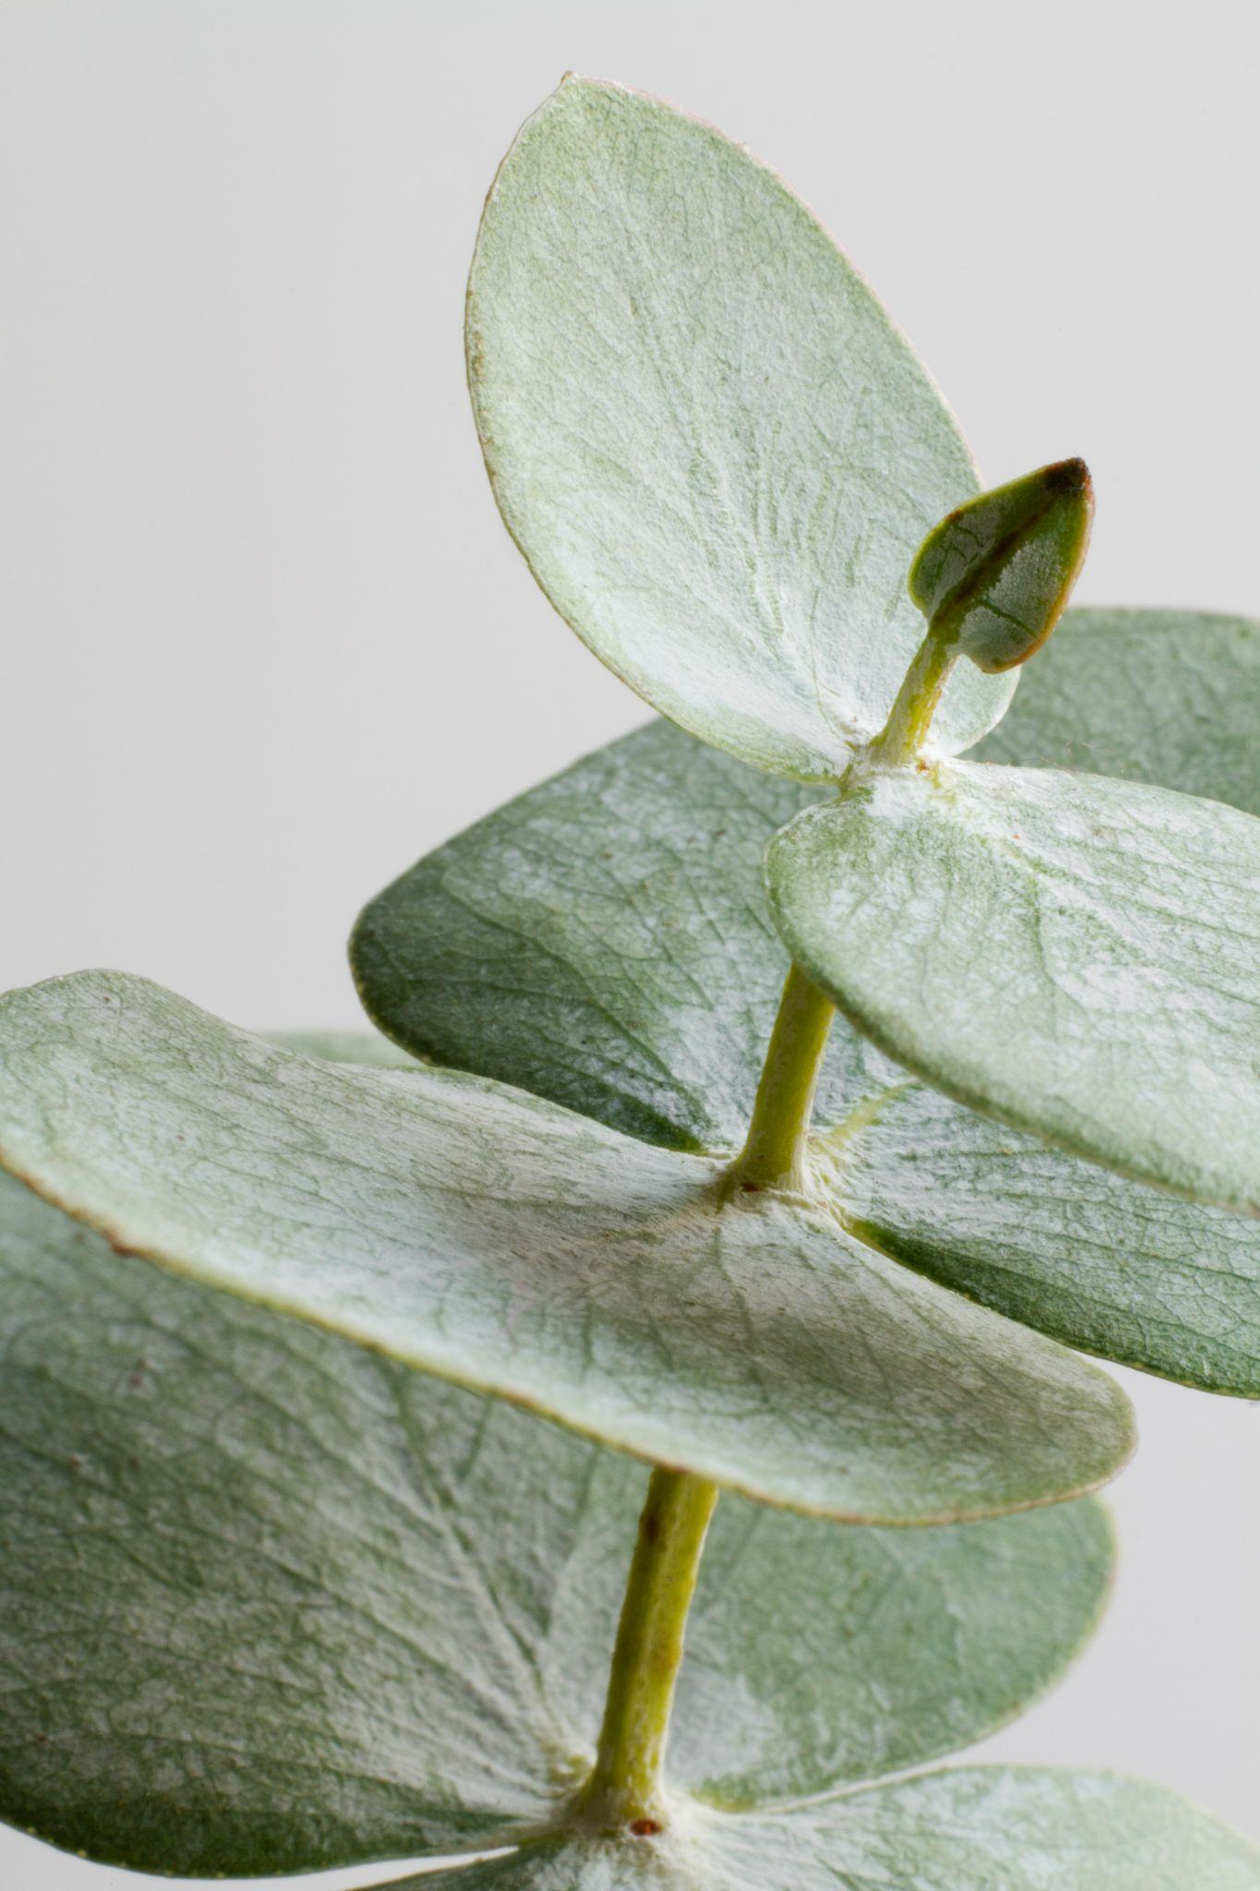
Solusi
Solusi dari permasalahan tersebut adalah :
Menyediakan artikel kesehatan pada aplikasi berbasis web yang berfokus pada obat-obatan herbal.
Menambahkan berbagai fitur yang diperlukan agar masyarakat dapat melakukan pemesanan obat-obatan herbal dengan mudah.

Slide 8
02
Herbal.in dan Fiturnya
Penjelasan singkat mengenai aplikasi yang dibuat dan fitur-fiturnya.

Slide 9
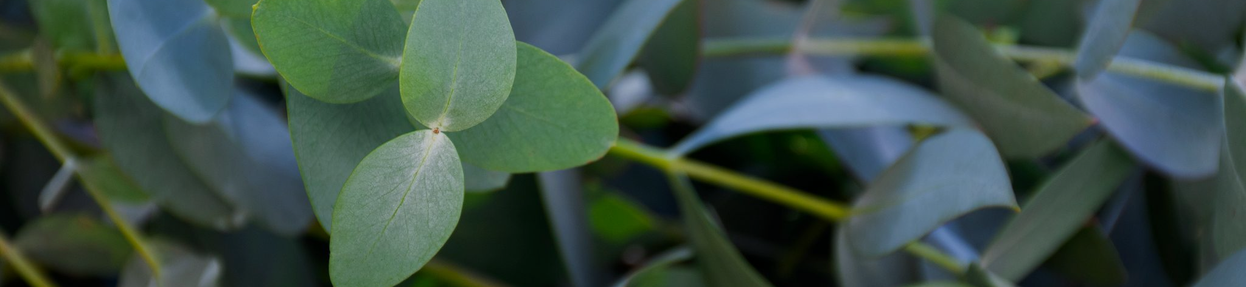
Fitur pada Herbal.in
Register/Login
Artikel Kesehatan
Fitur Pencarian
Sebagai hak akses pengguna untuk masuk ke dalam aplikasi web
Menyediakan berbagai artikel kesehatan terkait obat-obatan herbal
Melakukan pencarian produk berdasarkan nama produk

Slide 10
Fitur pada Herbal.in
Fitur Filter
Fitur Add to Cart
Fitur Checkout
Melakukan filtering produk berdasarkan kategori
Menambah maupun menghapus produk ke/dari keranjang belanja
Menyediakan halaman pembayaran & metode pembayaran yang digunakan adalah Google Pay

Slide 11
Tambahan
Fitur Admin untuk Artikel
Dapat menambah maupun menghapus artikel-artikel Kesehatan pada aplikasi Web Herbal.in
Fitur Dark Mode
Dapat mengubah mode menjadi mode gelap ataupun mode terang pada aplikasi Web Herbal.in sesuai keinginan

Slide 12
03
Sumber Daya
Sumber daya apa saja yang digunakan

Slide 13
Sumber daya yang digunakan
Resources
Tools
Pure HTML dan CSS
Bahasa Pemrograman : JavaScript
Framework : React JS
API : MockAPI
Figma
Visual Studio Code
Github

Slide 14
04
Desain Aplikasi
Bagaimana tampilan aplikasi yang dibuat

Slide 15
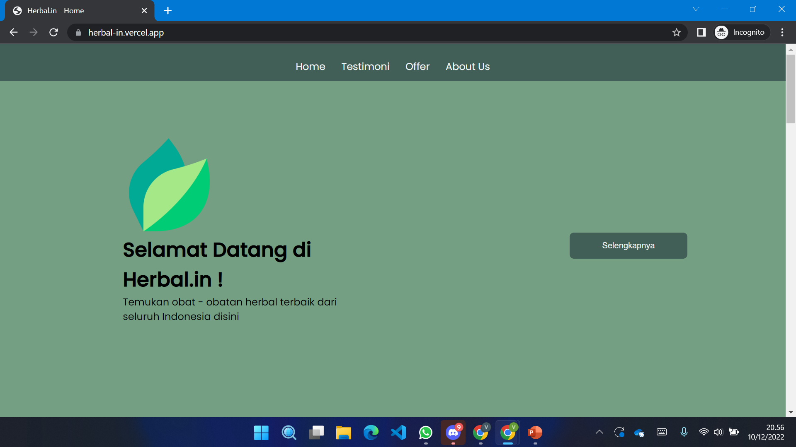
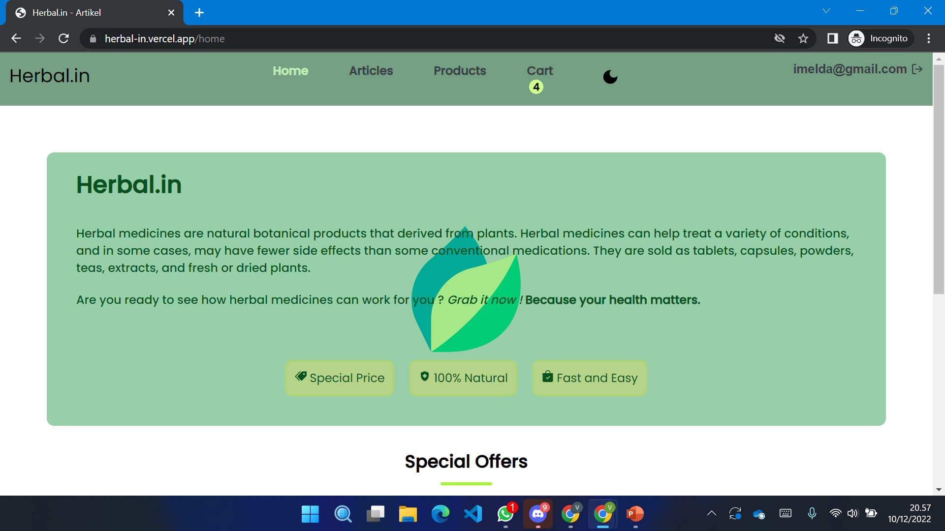
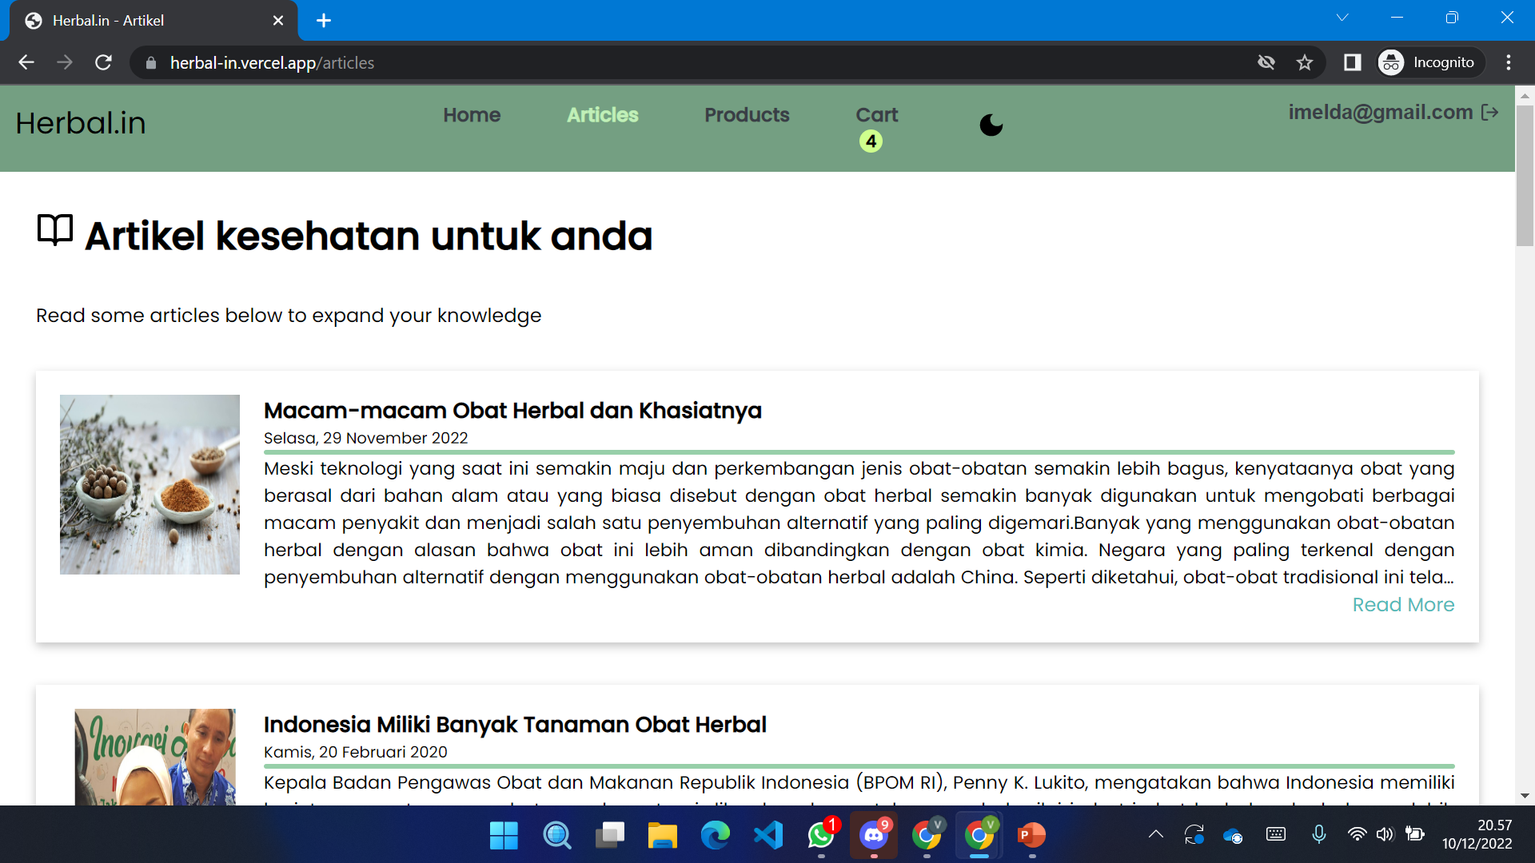

Slide 16
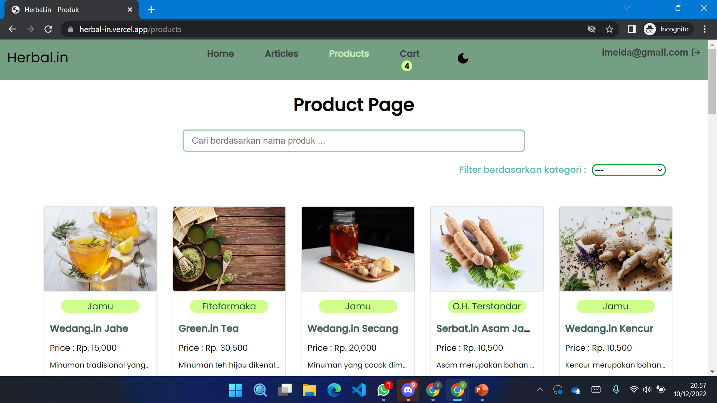
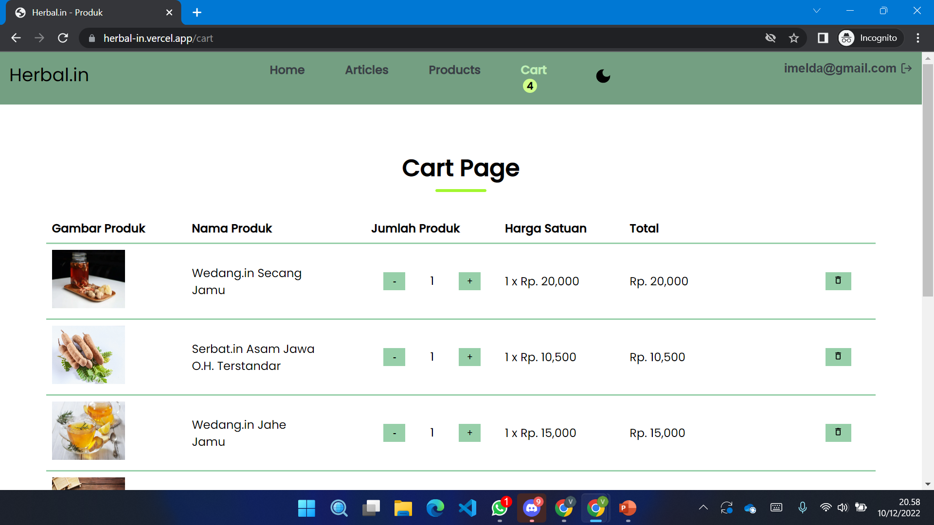
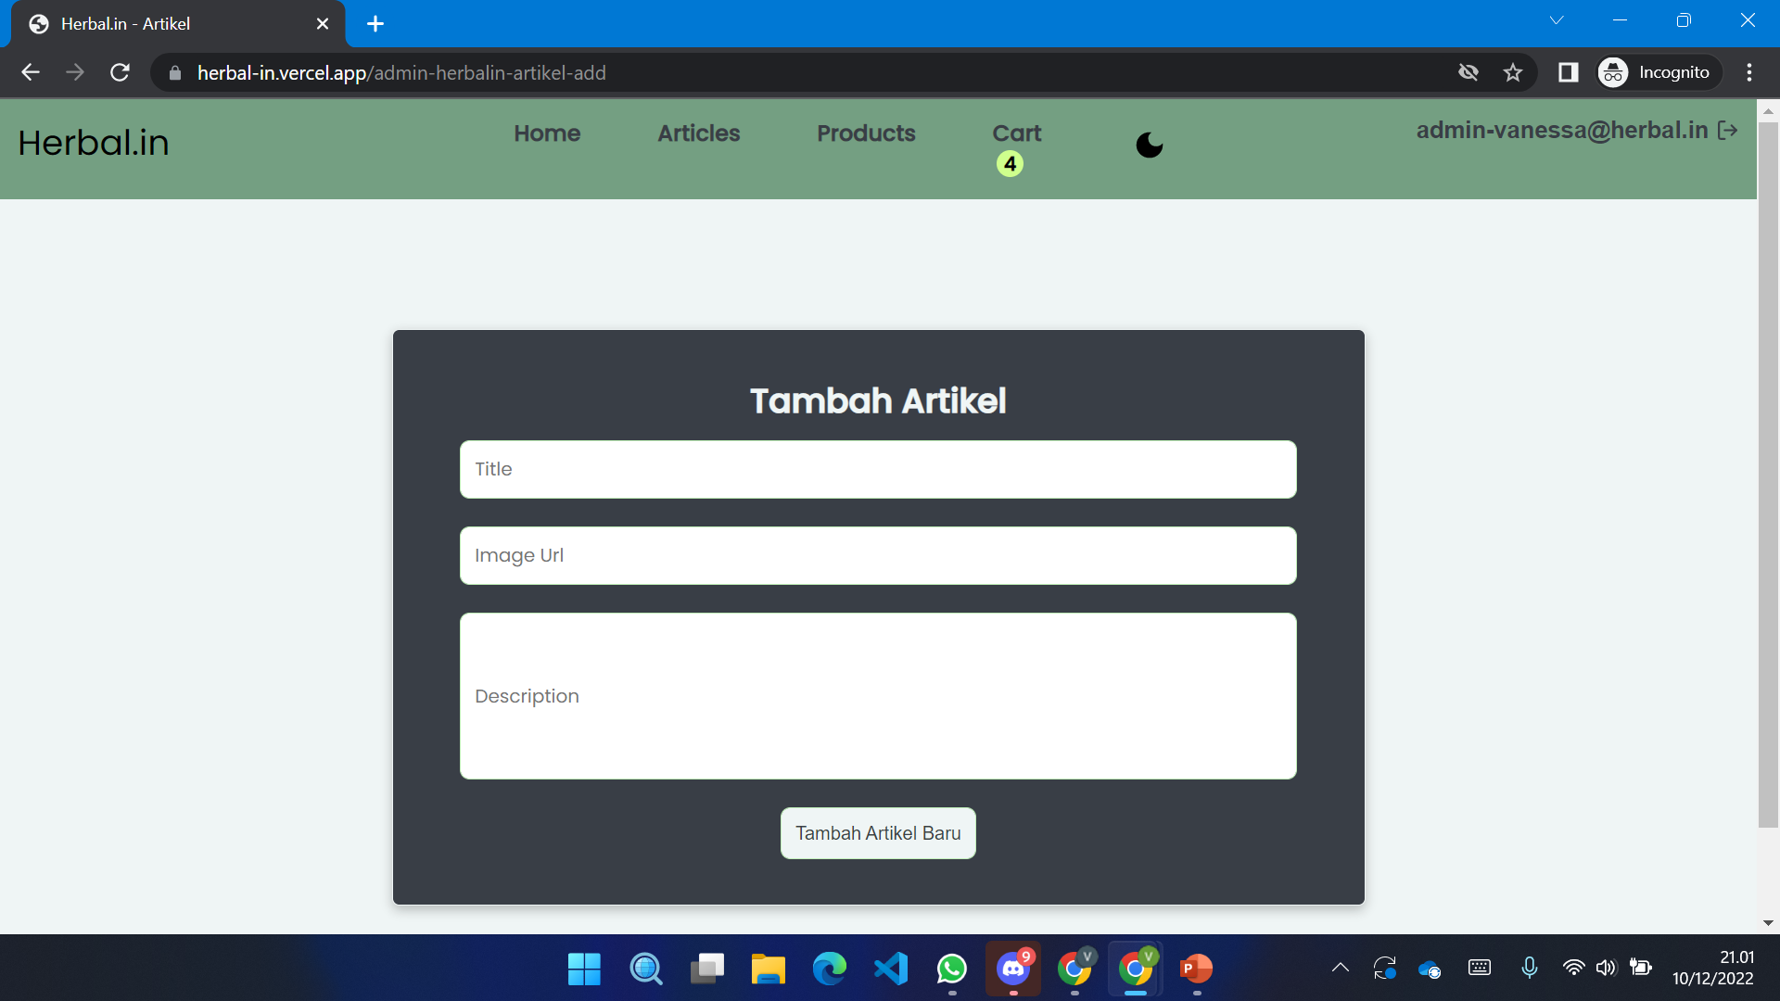
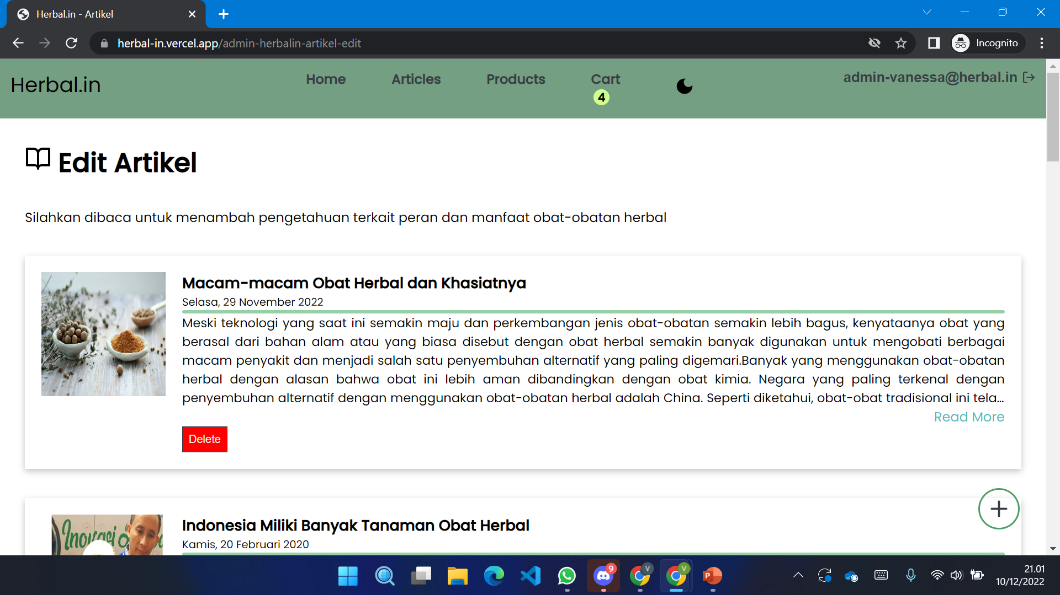

Slide 17
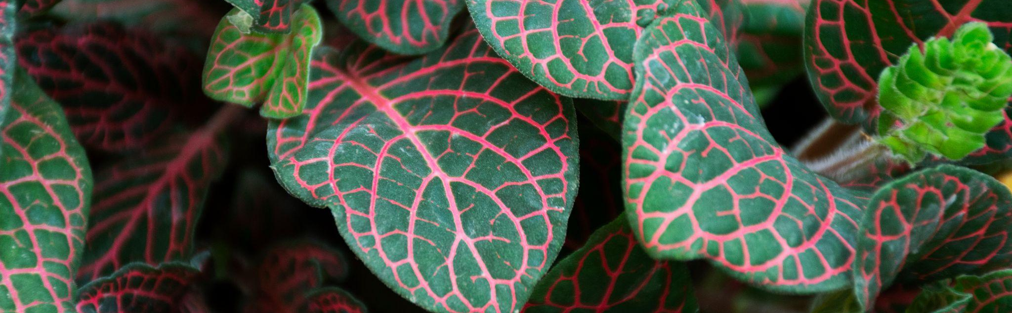
"There's nothing more important than our good health - that's our principal capital asset." Arlen Spectre

Slide 18
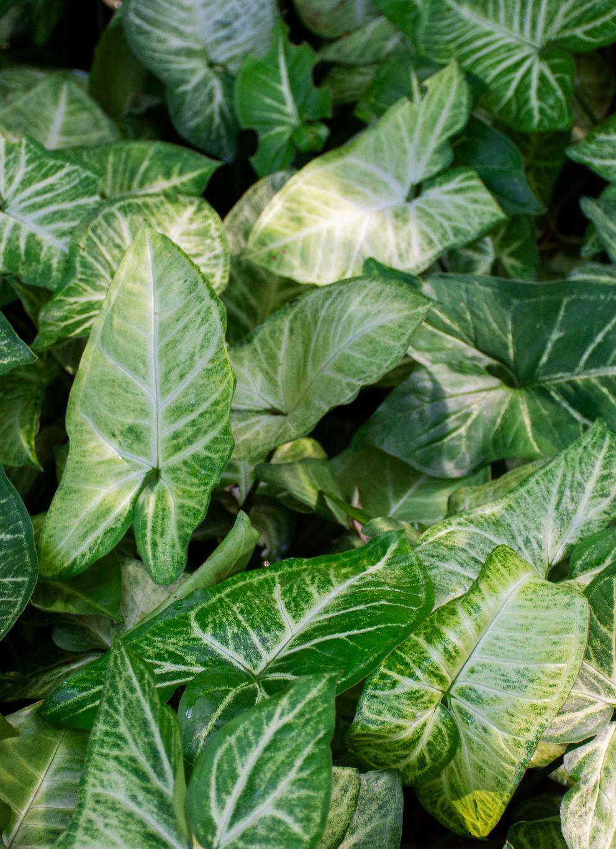
Thanks!
Do you have any questions?
youremail@freepik.com
+34 654 321 432
yourwebsite.com
Please keep this slide for attribution

